Slide 1
С любовью к родному краю
3 класс
Тема: Тайна названий улиц родного города (села)
Учитель: Киселева С.А.

Slide 2
Организация знакомства с историей названий улиц Троицко – Хацызска.

Slide 3
Просмотрите новый материал с помощью видео: Родина Троицко Харцызск, перейдя по ссылке
https://www.youtube.com/watch?v=HLfuckzJaiU&feature=emb_logo

Slide 4
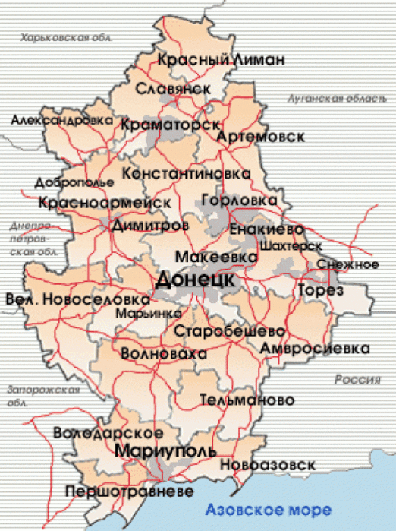
Найдите на карте место своего проживания.

Slide 5
Прочитайте стихотворение
Если скажут слово «Родина»,
Сразу в памяти встаёт
Старый дом, в саду смородина,
Старый тополь у ворот.
У реки берёзка-скромница
И ромашковый бугор.…
А другим, наверно, вспомнится,
Свой родной московский двор.
В лужах первые кораблики,
Над скакалкой топот ног,
И большой соседской фабрики
Громкий радостный гудок.
Или степь от маков красная.
Золотая целина…
Родина бывает разная,
Но у всех она одна!
Зинаида Александрова
Что для вас значит слово Родина?

Slide 6
Игра «Назови–ка»
Поиграем в игру «Назови-ка», назовите улицу поселке Троицко –Харцызск на букву «Г, Б,С, Ч,Л, К…» и т.д. Можно пользоваться картой.

Slide 7
Конкурс рисунков
«Моя родная улица в Троицко -Харцызске »
Нарисуйте рисунок на тему «Моя родная улица в поселке Троицко –Харцызск». Мы проведём выставку ваших рисунков. (Дети показывают рисунки и рассказывают о родной улице в городе)

Slide 8
Задание для контроля
Закончите любое из данных предложений:
Я открыл для себя…
Я сегодня узнал…
Особенно интересно было…
Меня очень удивило…

Slide 9
Задание, выполненное в письменном виде, должно быть сфотографировано или отсканировано и отправлено в виде файла. Для обратной связи можно использовать электронную почту svetlanakiss1988@gmail.com, социальные сети ВК, ОК, мессенджеры WhatsApp и Telegram.

Slide 10
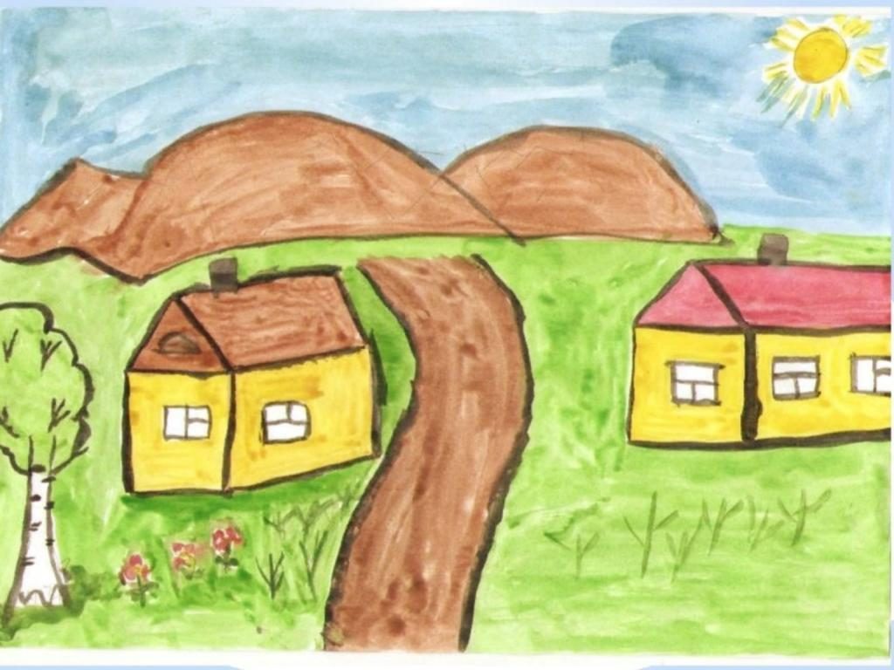
Спасибо за внимание!

